Slide 1



TRƯỜNG THCS VÂN ĐỒN
TỔ: SỬ - ĐỊA – GDCD
MÔN: GDCD 7
WELCOME

Slide 2


ỨNG PHÓ VỚI TÂM LÍ CĂNG THẲNG TIẾT 2
Bài 7

Slide 3

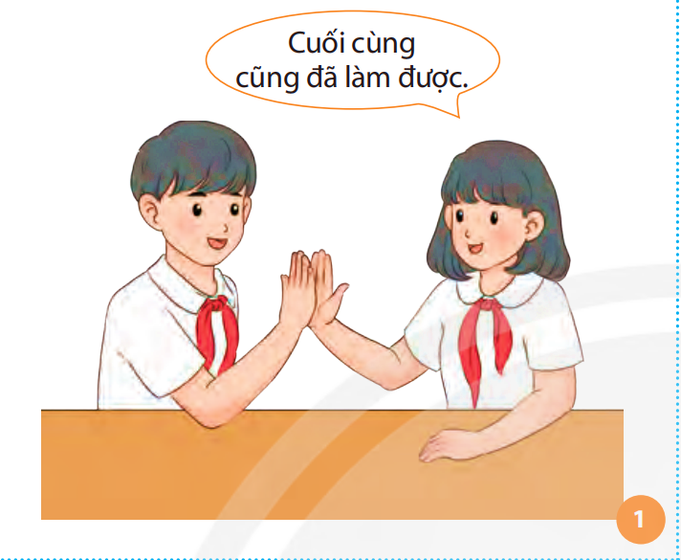
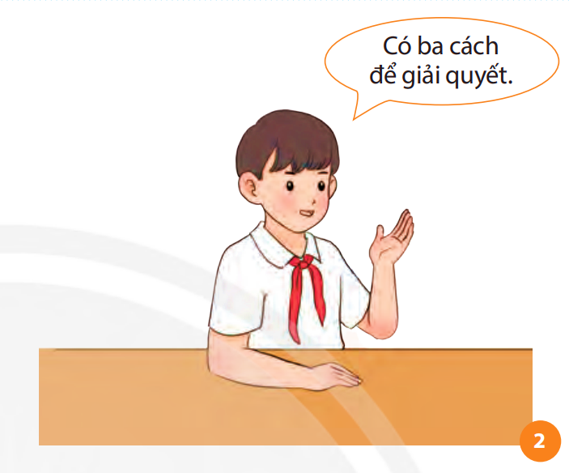
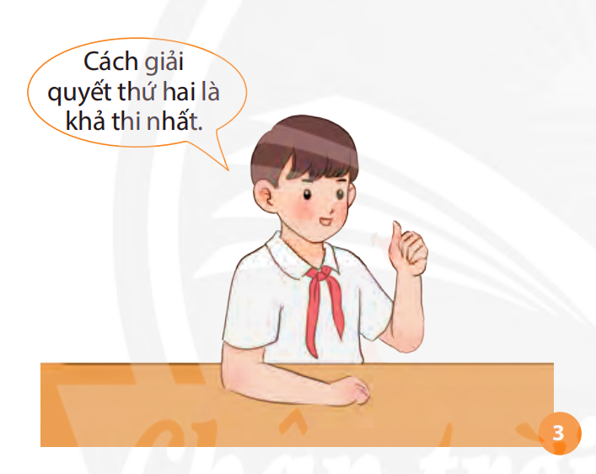
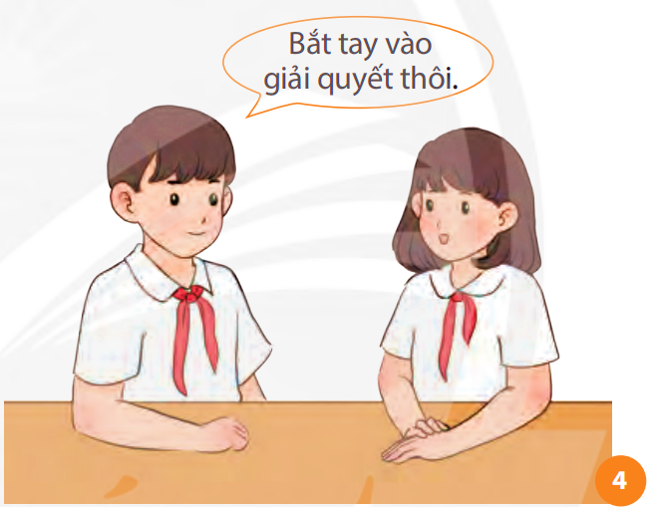
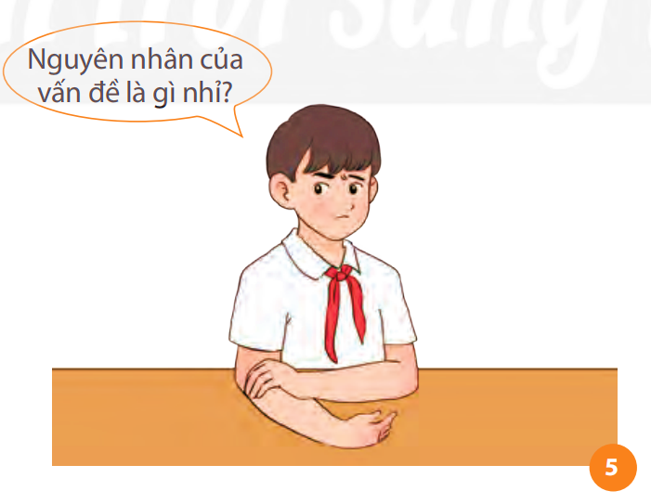
Em hãy sắp xếp những hình ảnh bên dưới, theo trình tự các bước ứng phó tích cực khi gặp căng thẳng.

Slide 4
CÁC BƯỚC ĐỂ ỨNG PHÓ TICH CỰC KHI GẶP CĂNG THẲNG

Slide 5
CÁC BƯỚC ĐỂ ỨNG PHÓ TICH CỰC KHI GẶP CĂNG THẲNG
Xác định nguyên nhân gây căng thẳng
Đề ra các biện pháp giải quyết
Chọn lọc các giải pháp khả thi
Đánh giá kết quả đạt được
Thực hiện các giải pháp khả thi

Slide 6

TỔNG KẾT
Ứng phó với tâm lí căng thẳng là cách con người đối diện và vượt qua những tình huống căng thẳng trong cuộc sống một cách tích cực.
Trình tự các bước ứng phó tích cực khi gặp căng thẳng như sau: xác định nguyên nhân gây căng thẳng; đề ra các biện pháp giải quyết; chọn lọc các giải pháp khả thi; thực hiện các giải pháp khả thi; đánh giá kết quả đạt được.
Để ứng phó tích cực khi gặp căng thẳng, có thể thực hiện một số cách thức như: thường xuyên luyện tập thể dục thể thao; có phương pháp học tập khoa học, phù hợp; cố gắng có những khoảnh khắc vui vẻ, hạnh phúc; thường xuyên gần gũi, hoà mình với thiên nhiên;… Nếu căng thẳng quá mức, cần tìm kiếm sự hỗ trợ từ người khác, nhất là người thân và thầy, cô giáo.

Slide 7

LUYỆN TẬP

Slide 8



Bạn hãy chia sẻ cách ứng phó đã từng áp dụng với một tình huống căng thẳng trước đây?
Bạn đánh giá như thế nào về hiệu quả của cách thức đó?

Slide 9
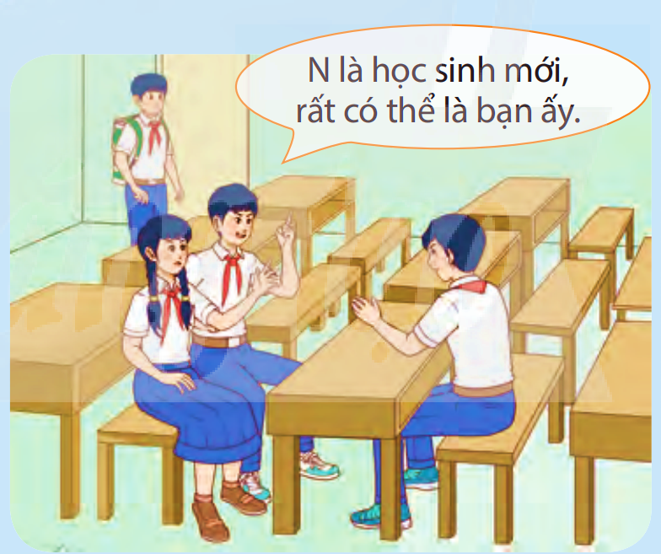
THẢO LUẬN NHÓM
Em hãy đọc tình huống trong SGK tr. 39 và cho biết nếu là N, em sẽ làm gì?
N là một học sinh mới chuyển đến lớp 7A2. Hôm nay là ngày đầu tiên N đến lớp. Giờ tan học, H là bạn chung bàn với N nói với cả lớp: “Mình bị mất 50 000 đồng cất trong cặp.”. Vì N là học sinh mới nên lúc này mọi ánh mắt nghi ngờ của cả lớp đều đổ dồn về phía N: “N mới đến nên rất có thể là bạn ấy vì lớp mình xưa nay có mất mát gì đâu?”. Mặc dù không làm việc xấu, nhưng N vẫn cảm thấy rất căng thẳng.

Slide 10

Em hãy đọc tình huống sau và cho biết
H nên nói chuyện với bạn như thế nào?
???
Người bạn thân hồi học tiểu học của H bỗng nhiên giận và tránh mặt H không rõ lí do. H cố gắng nói chuyện với ban nhưng chỉ nhận được sự im lặng. H cảm thấy buồn và rất khó chịu. Do vậy, H quyết tâm tìm gặp bạn một lần nữa để hỏi rõ nguyên nhân nhưng chưa biết nói sẽ nói như thế nào với bạn. H tự nhủ: “Mình rất quý bạn ấy nên sẽ hỏi rõ mọi chuyện.”.

Slide 11

Em hãy đọc tình huống trong SGK tr. 40 và cho biết
P đã chọn cách ứng phó nào?
Em có đồng ý không? Vì sao?
P có một người anh trai học rất giỏi. Do đó, bố mẹ mong muốn P cũng giống như anh trai nên đã góp ý cho P học thêm, giải bài tập thật nhiều. Mới đây, bố mẹ không cho P tham gia vào câu lạc bộ văn nghệ ở trường vì lo sợ P sẽ xao nhãng việc học, mặc dù P hát rất hay. P cảm thấy rất buồn vì điều đó. P đến trò chuyện với cô giáo chủ nhiệm và nhờ cô: “Cô có thể thuyết phục bố mẹ giúp em không ạ?”. Cô nở nụ cười và đáp: “Cô sẽ hỗ trợ, em an tâm nhé!”.

Slide 12

VẬN DỤNG

Slide 13
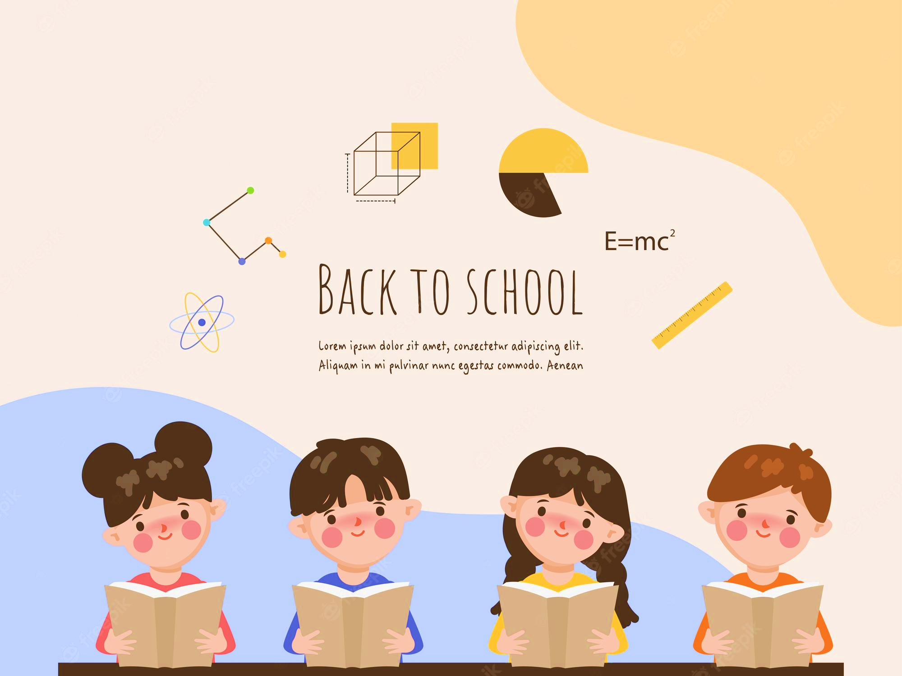
Em hãy vận dụng trình tự các bước ứng phó tích cực khi gặp căng thẳng để giải quyết một tình huống em đã từng gặp nhưng chưa được giải quyết hiệu quả.
Sau đó, chia sẻ với bạn về kết quả đạt được.

Slide 14




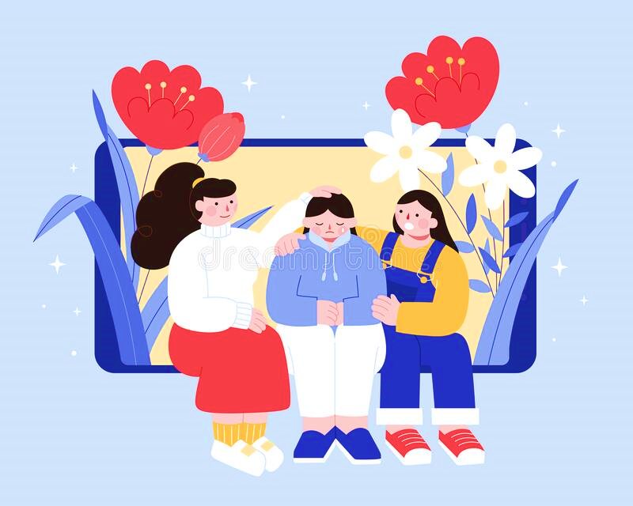
Em hãy tư vấn cho một người bạn để giải quyết một tình huống căng thẳng mà bạn đang gặp phải và ghi lại những cảm nhận của bạn về việc tư vấn của em.
Gợi ý:
Khi tư vấn, cần xác định rõ:
Tình huống cụ thể là gì?
Nguyên nhân thật sự gây ra tình huống đó?
Có những giải pháp nào để giải quyết?
Giải pháp nào là khả thi nhất để áp dụng?

Slide 15
BÀI TẬP
Em hãy viết ra những căng thẳng gặp phải trong học tập và cuộc sống, vận dụng những điều đã học để giải quyết.

Slide 16

Tạm biệt và hẹn gặp lại các em
ở bài học tiếp theo.

